Slide 1
Юбилейные даты выдающихся представителей искусства как информационно-методический ресурс
Учитель музыки МАОУ «Гимназия №93 г. Челябинска»
Новикова Анна Сергеевна

Slide 2
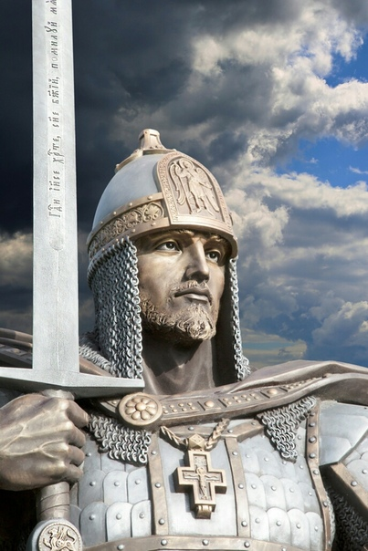
2020 год- Год Памяти и Славы
На учебный год 2020 – 2021 приходится знаменательная дата 800 лет со дня рождения святого благоверного князя, великого русского полководца Александра Невского.
Методические рекомендации «В духовном единении – величие народа» (в числе материалов готовый сценарий Вечера памяти «Защитник Земли русской»).
Темы творческих проектов: «Скульптурные памятники А. Невскому в России», «800 лет с Россией», «Образ А. Невского в искусстве»

Slide 3
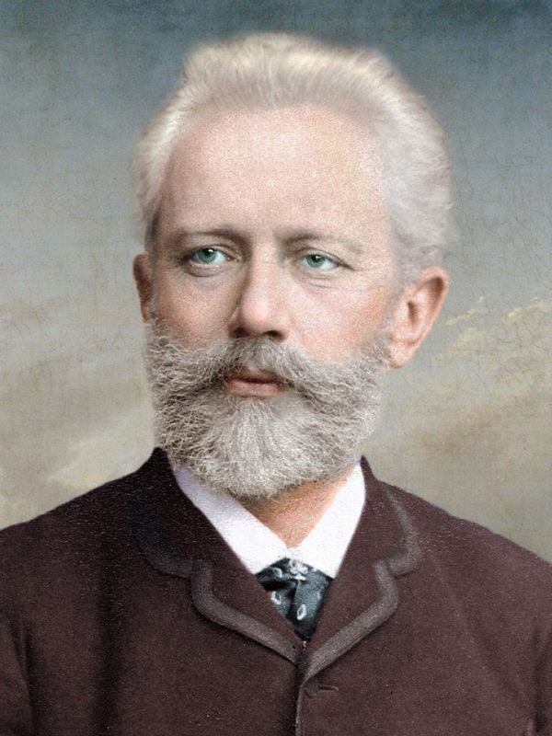
7 мая 1840 года – родился Петр Ильич Чайковский. В 2020 году отмечается 180 лет со дня рождения композитора.
Темы и формы уроков:
Музыкальная гостиная "Детский альбом" (привлечь ребят-учащихся музыкальных школ для «живого» исполнения музыки);
Музыкальная -викторина "По страницам музыки П.И. Чайковского»;
Моно -урок «Признание в любви. Роман в письмах» (литературно-музыкальная композиция на основе писем композитора к Н. Ф. фон Мекк)
Выставка детских рисунков «Любимые произведения П.И. Чайковского»
Ресурсы:
1. "Музыка П.И.Чайковского в мультфильмах» - https://soundtimes.ru/
2. Видео-экскурсия в Дом - Музей Чайковского в Клину https://www.youtube.com/watch?v=hEKEqvMhVRY
3. Группа в ВК «Телеканал Россия-Культура», программа «Признание в любви» (переписку читают Е. Миронов и К. Рапопорт, играет Национальный филармонический оркестр России) https://vk.com/wall-85393518_72087?z=video-85393518_456243078%2F7cedeee0307cc62646%2Fpl_post_-85393518_72087
4. онлайн музыкальная викторина, биографический экскурс - http://classicaltest.net/ru/music/
5. https://www.culture.ru/s/petr-chajkovskij/ - программы посвященные Чайковскому

Slide 4
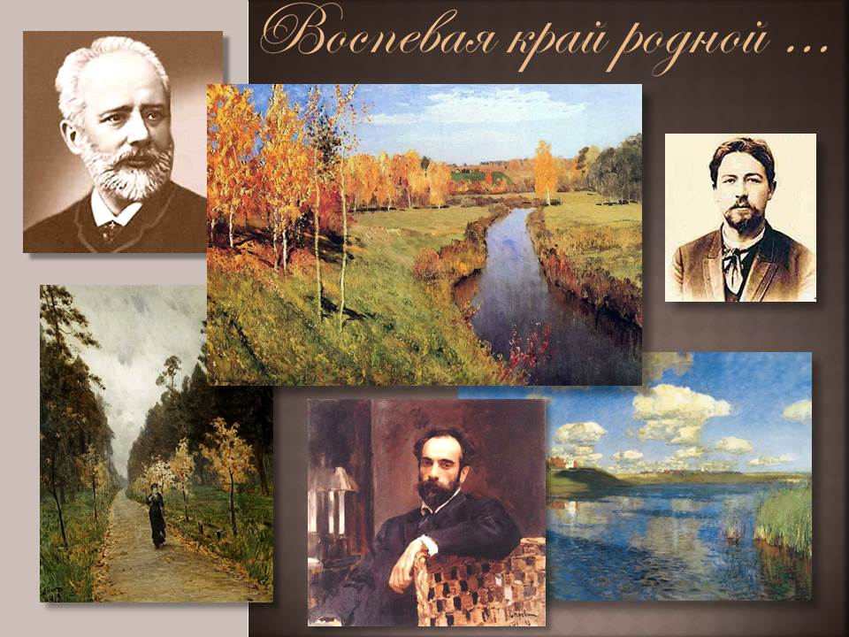
Чайковский – Чехов – Левитан 1840 – 1860 -1860
Урок-погружение - это возможность отойти от традиционного урока, ребята услышат музыку П.И.Чайковского в гармонии с полотнами И.И. Левитана и прозой А.П.Чехова. Возможные темы для уроков:
- «Воспевая край родной…»;
- «Сближение искусств»;
- «Соприкосновение судеб»;
- «Великие сыны России».
Оживут волшебные звуки инструментальных пьес Петра Ильича, дети не отрывая глаз, будут смотреть видеоряд с репродукциями картин Левитана. Учитель совместно с учениками расскажет о дружбе и творческих связях трёх гениев русского искусства.

Slide 5
16 декабря 1770 года родился Людвиг ван Бетховен. В этом году отмечается 250 лет со дня рождения.
Юбилейный год Бетховена открылся 16 декабря в родном городе композитора — Бонне — и завершится через год, 17 декабря 2020 года. В 2020 году под девизом «Открываем заново Бетховена» и под логотипом «BTHVN2020» будет организовано более 300 проектов и мероприятий. Ссокращением «BTHVN» Бетховен сам подписывал некоторые из своих партитур. Всего в юбилейный год в Германии состоятся более тысячи культурных событий: концерты, оперные спектакли, выставки, литературные чтения, симпозиумы.

Slide 6
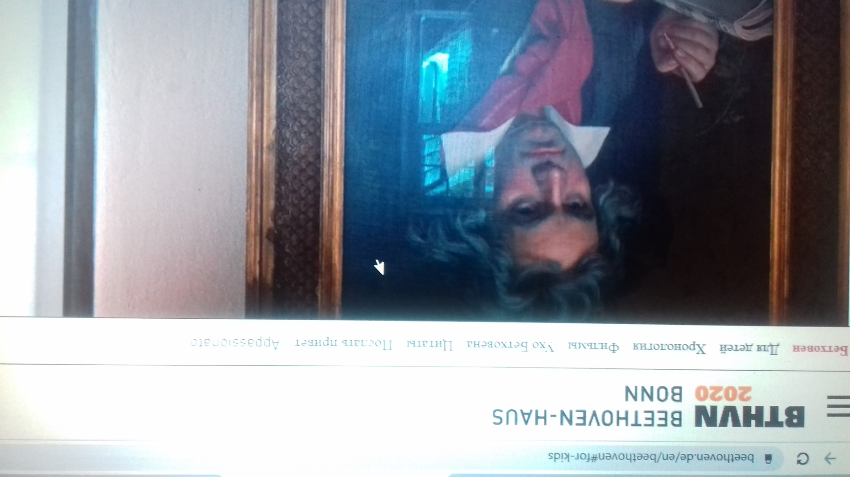
Официальный сайт музея Бетховена в Бонне https://www.beethoven.de/ (интернет-выставки, экскурсии, интерактивные игры и пр.) . Материалы для уроков, для дистанционного обучения

Slide 7
Мир балета. Январь 2020г. - 110 лет со дня рождения Галины Улановой, ноябрь 2020г. – 95 лет со дня рождения Майи Плисецкой, февраль 2021г. – 140 лет со дня рождения Анны Павловой
Предлагаем объединить образы великих русских балерин в литературно-музыкальной композиции «Поэзия танца».
Продукт включает в себя текст, видеофрагменты, стихотворения, посвященные балеринам.
Андрей Вознесенский. "Портрет Плисецкой" (фрагмент)
В ее имени слышится плеск аплодисментов.
Она ввинчивает зал в неистовую воронку
своих тридцати двух фуэте,
своего темперамента, ворожит,
закручивает: не отпускает.
Есть балерины тишины, балерины-снежины -
они тают. Эта же какая-то адская искра.
Она гибнет – полпланеты спалит!

Slide 8
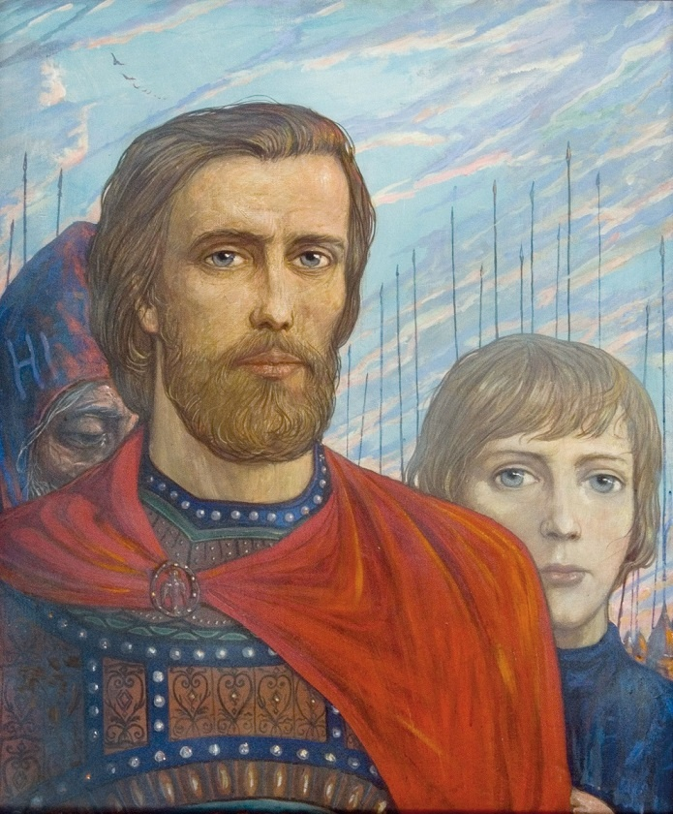
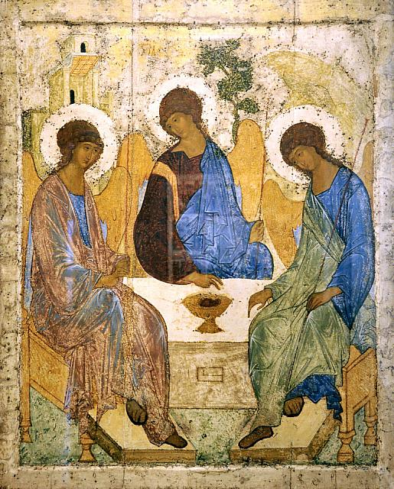
Памятные даты. Изобразительное искусство, архитектура
660 лет со времени рождения древнерусского иконописца Андрея Рублѐва (ок. 1360 ― 17 октября 1428).
90 лет со дня рождения художника Ильи Сергеевича Глазунова (10 июня 1930 ― 9 июля 2017). Цикл «Поле Куликово».
Тема духовно-нравственного развития, восхождения. Тема истории древнерусской иконописи, забвение и открытие икон в 20 веке.
Великие современники: Сергий Радонежский – Андрей Рублев – князь Дмитрий Донской

